Slide 1
Trigonometría de triángulos rectángulos

Slide 2
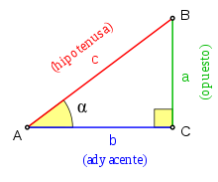
Relaciones Trigonométricas
Seno
Coseno
Tangente
Cosecante
Secante
Cotangente

Slide 3
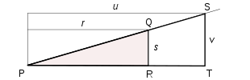
Un Dato!..
Como dos triángulos rectángulos cualesquiera con ángulo ϴ son semejantes, estas relaciones son iguales, cualquiera que sea el tamaño; las relaciones trigonométricas dependen sólo del ángulo ϴ.

Slide 4
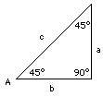
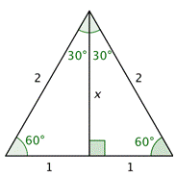
Triángulos Especiales

Slide 5
Aplicaciones de trigonometría, con el triángulo rectángulo
Un triángulo está formado por 6 partes: tres ángulos y tres lados. Resolver un triángulo significa determinar todas sus partes a partir de la información conocida acerca del triángulo, es decir determinar las longitudes de los tres lados y la medida de los tres ángulos.
La capacidad para resolver triángulos rectángulos con el uso de relaciones trigonométricas es fundamental para numerosos problemas de navegación, topografía, astronomía y las medidas de distancia.

Slide 6
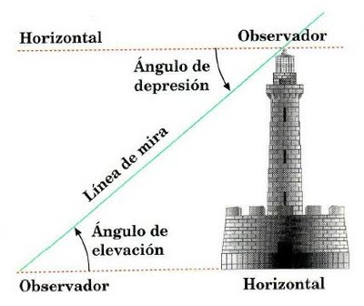
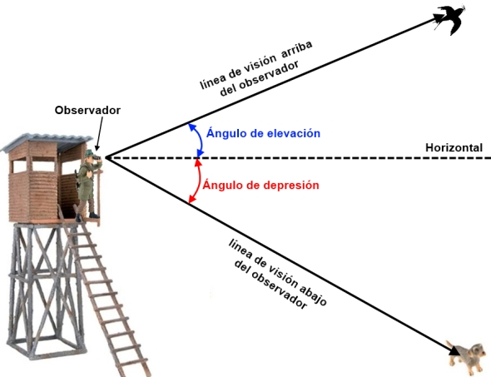
Ángulos de Elevación y Depresión

Slide 7
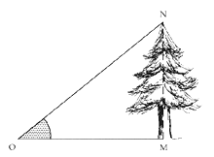
Resolver
1)
Datos: un pino proyecta una sombra de 532 pies de largo. Encuentre la altura del árbol si el ángulo de elevación es de 25˚8’20”

Slide 8
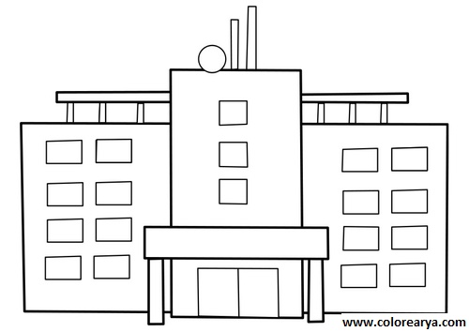
2)
Datos: desde un punto en el suelo a 500 pies de la base de un edificio, un observador encuentra que en ángulo de elevación a lo alto del edificio es de 24˚ y que el ángulo elevación a lo alto de una antena que se encuentra en el edificio es de 27˚. Encuentra la altura del edificio y la longitud de la antena.

